Slide 1

財經新聞判讀術
搭AI熱潮 亞歐製造業展韌性
從各國PMI拆解全球製造業景氣
判讀出口、原物料成本與相關類股
案例來源：工商時報 A8 國際經濟 2026.07.02 ｜ 分享人：熊誠毅
◈ 用專業守護家族價值・以誠意延續財富生命 ◈

Slide 2
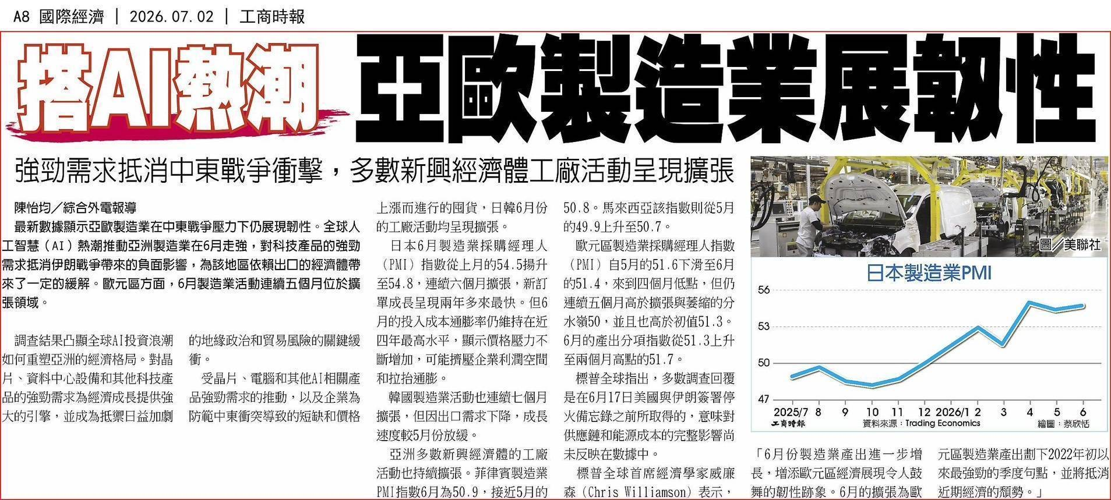
熊誠毅 ｜ 誠毅傳承
教學案例：新聞剪報
Step 0．先讀懂原始新聞
熊誠毅｜誠毅傳承
工商時報 A8 國際經濟 2026.07.02

Slide 3
SECTION 01
三層拆解法
事實與解讀 → 因果鏈 → 三大市場連動判斷
①
②
③
事實 vs 解讀
找出因果鏈
三大市場連動
先分清客觀數字
與專家推測
誰是原因、
誰是結果
匯率、債市、
股市如何互相影響

Slide 4
熊誠毅 ｜ 誠毅傳承
第一層：事實 vs 解讀
第一層｜先分開「事實」與「解讀」
客觀事實（已發生）
專家推測／解讀
• 日本6月製造業PMI從54.5升至54.8，連續六個月擴張
• 韓國製造業連續七個月擴張，但因出口放緩、增速較5月減
• 歐元區PMI從51.6降至51.4，但連五個月高於榮枯線50
• 菲律賓50.9、馬來西亞從49.9回升至50.7，同步擴張
• 投入成本通膨仍在近四年高檔，價格壓力持續
• 標普全球威廉森：6月擴張為歐元區2022年來最強季度
• AI投資浪潮正重塑亞洲經濟格局，成為抵禦中東衝突的緩衝
• 6/17美伊停火備忘錄前取得的數據，完整影響尚未反映
熊誠毅｜誠毅傳承
判讀重點：只根據事實下判斷，解讀僅作參考權重

Slide 5
熊誠毅 ｜ 誠毅傳承
第二層：找出因果鏈
第二層｜找出因果鏈（誰影響誰）
根源：全球AI投資浪潮 → 科技產品需求抵消戰爭衝擊
1
全球AI熱潮推升晶片、資料中心設備需求
▾
科技產品強勁需求抵消中東戰爭負面影響
2
▾
亞洲（日、韓、菲、馬）製造業普遍擴張
3
▾
歐元區製造業連五個月維持擴張
4
▾
惟投入成本通膨居高，恐擠壓企業利潤
5
▾
出口導向經濟體景氣與AI週期高度綁定
6
熊誠毅｜誠毅傳承
判讀重點：先找根本驅動因子，通常是利率差／政策差／通膨差

Slide 6
熊誠毅 ｜ 誠毅傳承
第三層：三大市場連動判斷
第三層｜三大市場的連動判斷
▲
¥
◆
股 市
匯 率
原物料
判斷邏輯
判斷邏輯
判斷邏輯
AI／半導體、
出口概念股
出口暢旺、
貿易順差
投入成本、
通膨壓力
案例啟示
案例啟示
案例啟示
PMI擴張利多
出口與科技股，
留意成本侵蝕獲利
製造業擴張
支撐出口國
貨幣基本面
投入成本近4年
高檔，價格壓力
可能拉抬通膨
熊誠毅｜誠毅傳承
PMI是領先指標，讀的是「未來幾個月」的景氣方向

Slide 7
熊誠毅 ｜ 誠毅傳承
判斷流程 Checklist
判斷流程（Checklist）
1
辨真假、輕重
這是「已發生的事實」還是「市場預期」？
2
找根本驅動因子
通常是利率差、政策差、通膨差，而非表面現象
3
問是否可被驗證
找出後續可觀察、可驗證的關鍵事件或數據
4
反推受害／受益方
哪些產業、族群、部位會直接受影響，值得留意
5
交叉驗證
結論須有至少兩個獨立來源或數據支持，避免過度解讀
熊誠毅｜誠毅傳承
先事實、再因果、後連動——避免被單一標題牽著走

Slide 8
SECTION 02
結語：PMI看方向，成本看隱憂
PMI高於50代表擴張，是判讀景氣最直接的領先指標。這波韌性靠AI需求撐起，但投入成本通膨仍高——擴張的量能與獲利的品質要分開看。同時留意：停火後的完整影響尚未反映在數據中。
◈ 用專業守護家族價值・以誠意延續財富生命 ◈

